Slide 1

Clustering nach literarischen Epochen
Von Jan Paulus
Seminar: „Clustering” (SS20)
Julius-Maximilians-Universität Würzburg

Slide 2
Übersicht
Kurzer Überblick zum Epochenbegriff und –einteilung
Das Korpus
Fragestellungen
Experimente
Schlussbetrachtung

Slide 3
1. Epochenbegriff und – einteilung

Slide 4
Epochenbegriff
„Eine Epoche ist ein zeitlich begrenztes System, das wir von einer Menge von Texten abstrahieren und von dem wir behaupten, daß seine fundamentalen Merkmale und Strukturen in diesem Zeitraum konstant bleiben.“ – Titzmann 1991
TITZMANN, Michael, „Skizze einer integrativen Literaturgeschichte und ihres Ortes in einer Systematik der Literaturwissenschaft“, in: Ders. (Hg.): Modelle des literarischen Strukturwandels. Tübingen 1991, S. 395-438, 405.

Slide 5
Problematik der Epocheneinteilung
Epochengrenzen sind nicht eindeutig (verschiedene Einteilungen)
Innerhalb der Epochen gibt es literarische Strömungen
Epochen/literarische Strömungen können parallel zueinander verlaufen
Autoren, die innerhalb einer Epoche schreiben, müssen nicht zwangsweise im Stil der Epoche schreiben
Notes:
Beispiel Autor: Arno Holz (WIELAND, 2019: „Die älteren Lyriker schreiben weiter, ohne sich der Strömung der Neuen Sachlichkeit anzuschließen. Arno Holz erweitert bis zu seinem Tod 1929 seine Phantasus-Sammlung, deren Ausgabe letzter Hand schließlich weit mehr als 1000 Seiten umfasst)

Slide 6
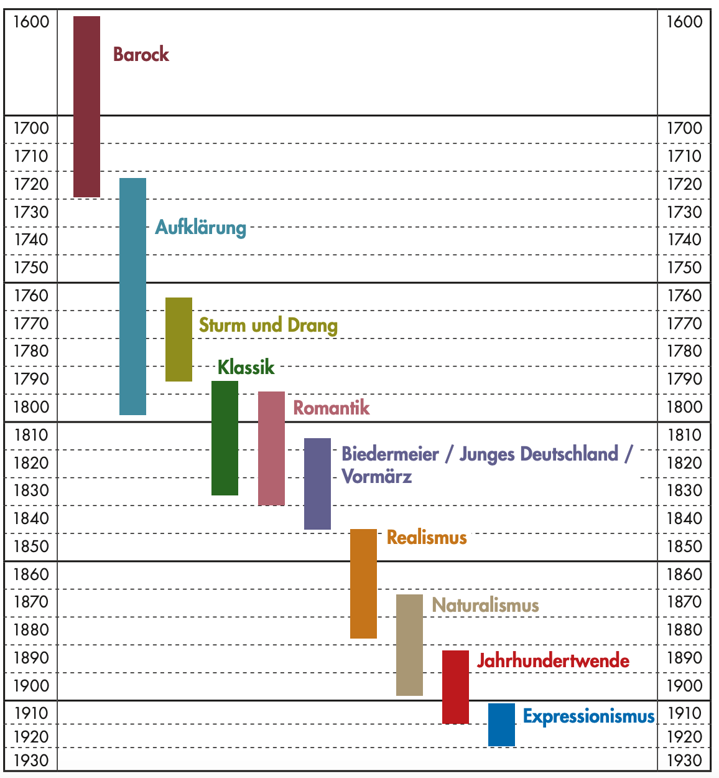
Literarische Epochen (1600-1920)
AMANN, Helmut, Deutsche Literaturgeschichte. Vom Barock bis zum Expressionismus, Verlag Europa-Lehrmittel Nourney, Vollmer GmbH & Co. KG, Haan 2020, S. 10: "Grafische Übersicht der Epochen".

Slide 7
2. Das Korpus

Slide 8
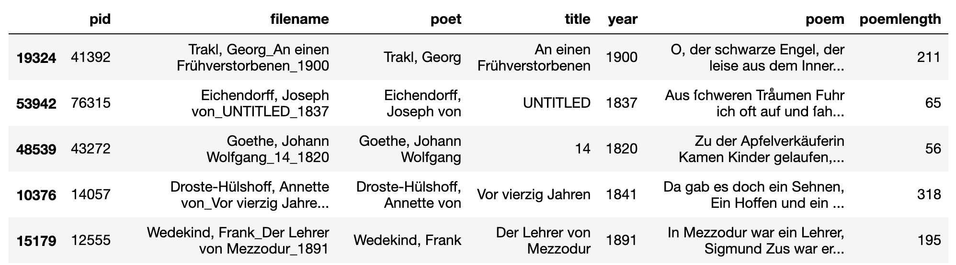
Metadaten

Slide 9
Besonderheiten
Jahre sind Erstveröffentlichungsjahre
Gedichte sind nicht hinsichtlich der Orthographie normalisiert
1104 der 59424 Gedichte sind nicht vollständig
Notes:
Erstveröffentlichungsjahr: Beispiel ist Kurt Tucholsky, dessen Gedichte in Zeitschriften erschienen und dann in Textsammlungen nochmal veröffentlicht wurde → ABER: Erstveröffentlichung ist in anderer literarischen Strömung (Expressionismus → Neue Sachlichkeit)
Orthographie: dies ist gewollt, da eine unterschiedliche Orthographie für Cluster Bildung helfen kann

Slide 10
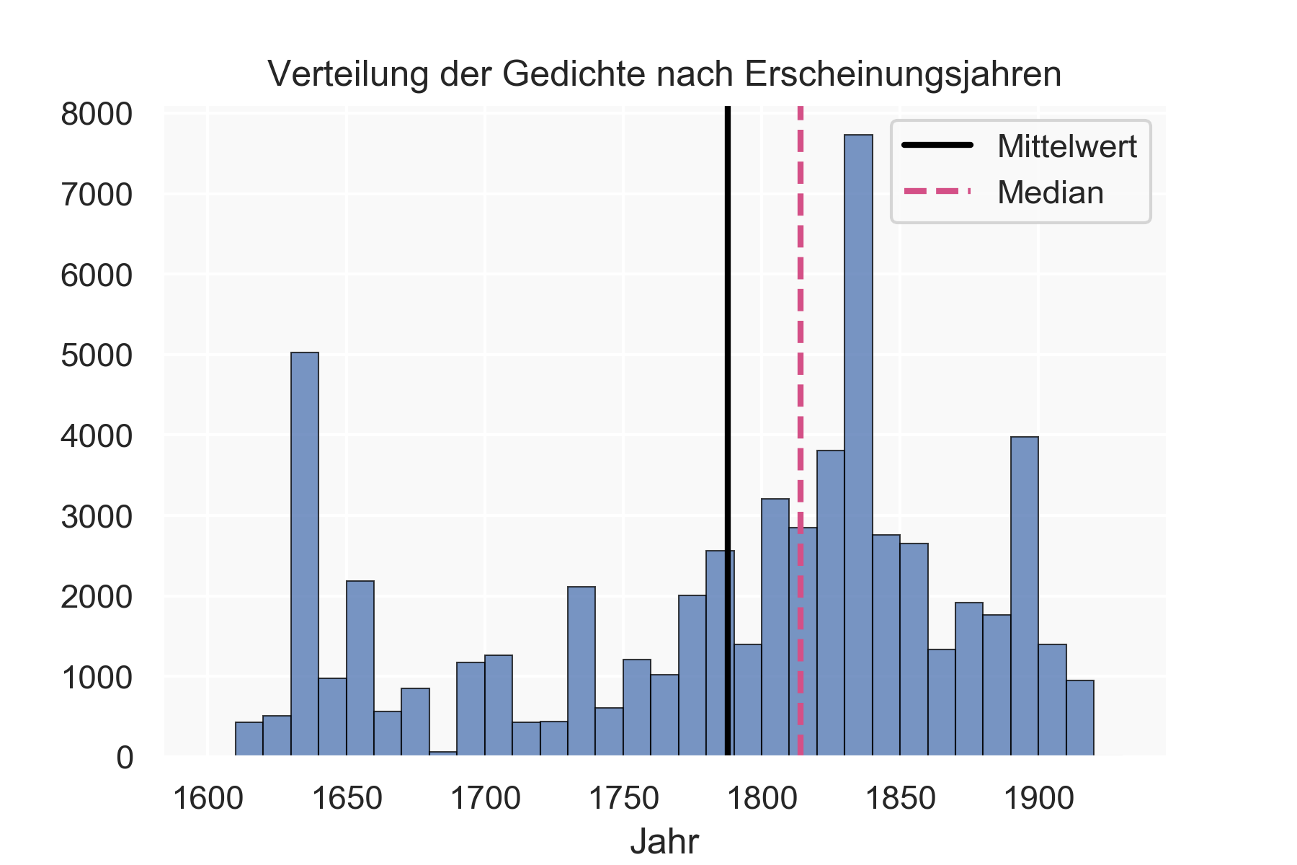

Slide 11
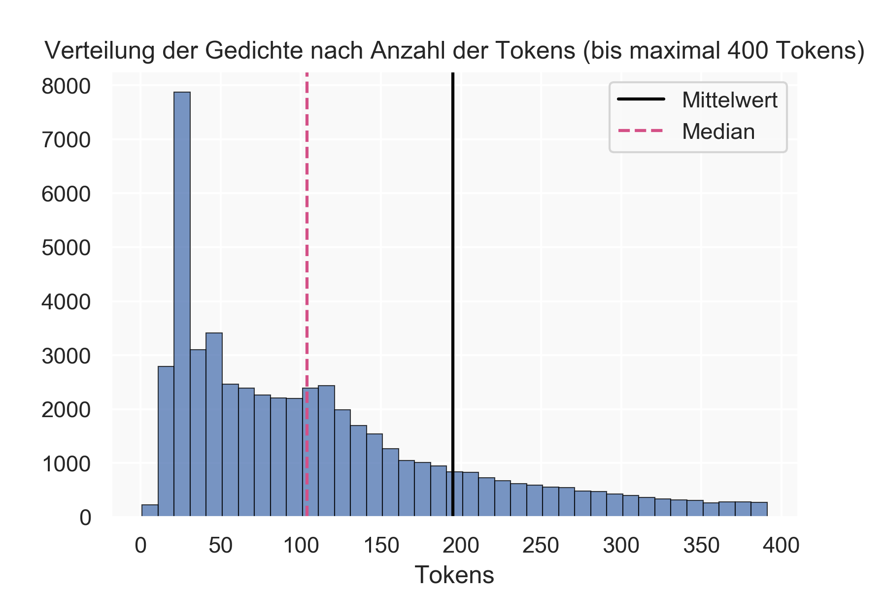

Slide 12
3. Fragestellungen

Slide 13
Grundfrage: Funktioniert ein Clustering der Gedichte nach literarischen Epochen?
Welche Epochen eignen sich gut fürs Clustering?
Kann durch ein Clustering eine Epocheneinteilung eines Literaturwissenschaftlers verifiziert werden?

Slide 14
4. Experimente

Slide 15
4.1. Aufbau
Notes:
Dichter mit 5 oder weniger Gedichten wurden entfernt → um nicht andere Signale zu erhalten
Verschiedene Epochen von Gedichten eines Dichters wurden vorher getrennt
Als Erscheinungsjahr wurde der Mittelwerte aller Gedichte des Dichter in der Epoche verwendet

Slide 16
Korpus
Kombination aller Epochen
Epocheneinteilung
Evaluation
Vergleich von zwei Epochen
Clustering
Verfahren
Notes:
Adjusted Rand Index:
+1: sehr gutes Ergebnis
0: Zufallsverteilung
-1: nicht zufälliges, aber falsches Labeling
V-Measure: Harmonisches Mittel zwischen homogeneity (wie homogen sind Cluster) & completeness (wie vollständig sind Cluster)

Slide 17
Evaluationsmaße
Adjusted Rand Index (kurz: ari)
V-measure (kurz: vm)
Harmonisches Mittel zwischen homogeneity & completeness
homogeneity (wie homogen sind Cluster)
completeness (wie vollständig sind Cluster)
Notes:
Adjusted Rand Index:
+1: sehr gutes Ergebnis
0: Zufallsverteilung
-1: nicht zufälliges, aber falsches Labeling
V-Measure: Harmonisches Mittel zwischen homogeneity (wie homogen sind Cluster) & completeness (wie vollständig sind Cluster)

Slide 18
4.2. Zusammenfassung von Gedichten eines Dichters
Notes:
Dichter mit 5 oder weniger Gedichten wurden entfernt → um nicht andere Signale zu erhalten
Verschiedene Epochen von Gedichten eines Dichters wurden vorher getrennt
Als Erscheinungsjahr wurde der Mittelwerte aller Gedichte des Dichter in der Epoche verwendet
Nur Gedichte mit mindestens 1000 Tokens wurden verwendet

Slide 19
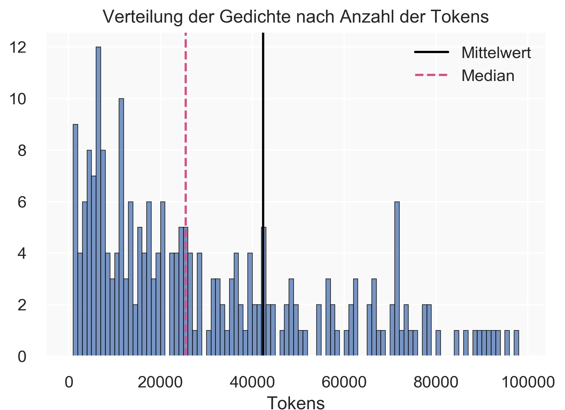

Slide 20
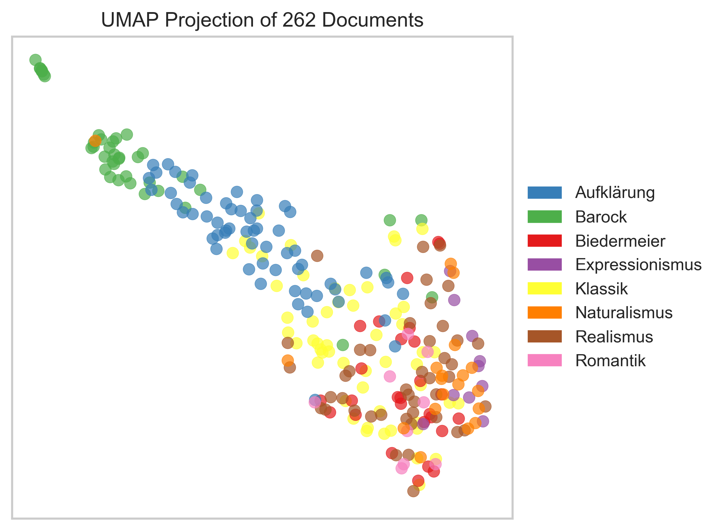
UMAP
Alle Epochen
Einteilung nach AMANN
Gedichte nach Dichtern zusammengefügt

Slide 21
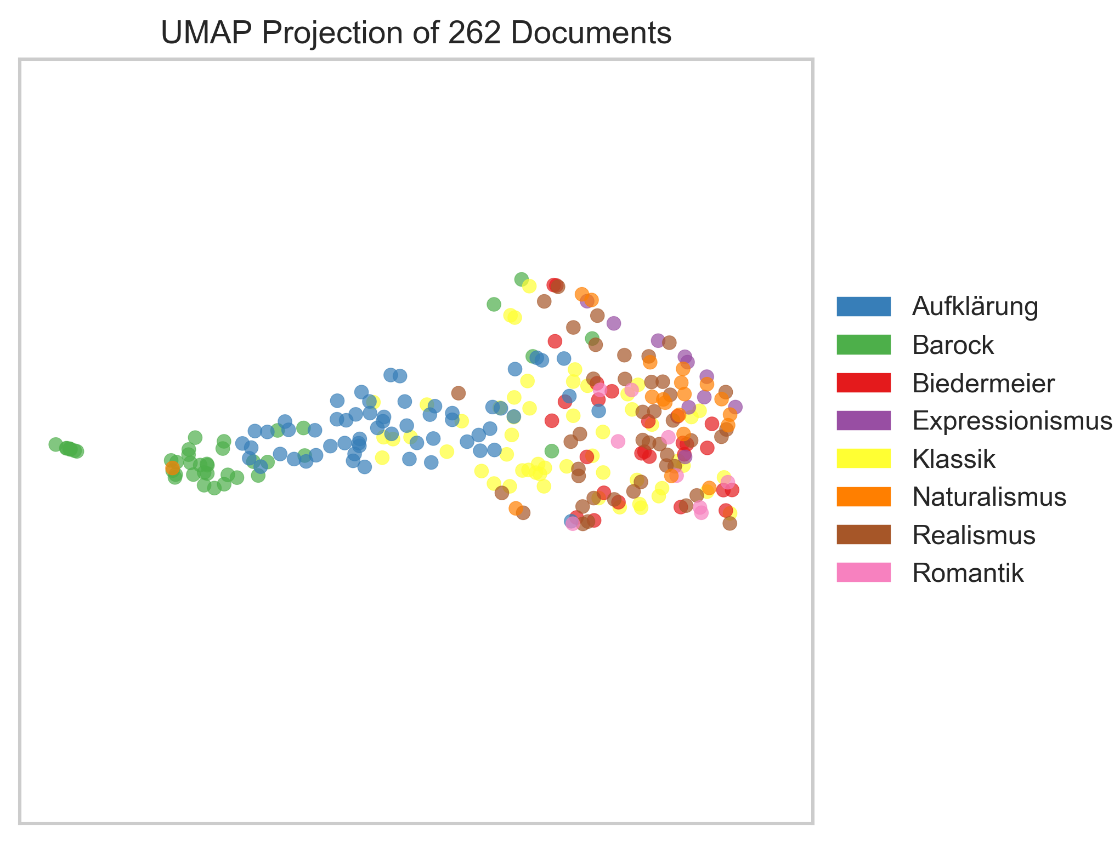
Aufteilung nach AMANN
Barock: 1600-1720 🟩 Aufklärung: 1720-1785 🟦
Klassik: 1786-1832 🟨
Romantik: 1798-1835
Biedermeier: 1815-1848 🟥
Realismus: 1850-1890 🟫
Naturalismus: 1880-1900 🟧
Expressionismus: 1905-1925 🟪
Zeit

Slide 22
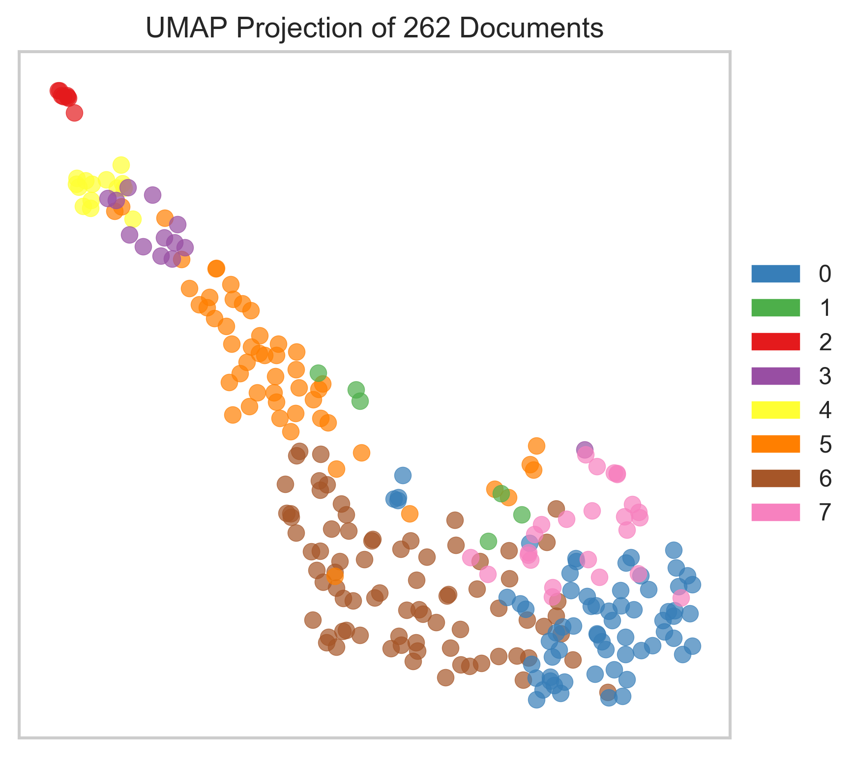
K-Means alle Epochen
ari: 0.185
vm: 0.363

Slide 23
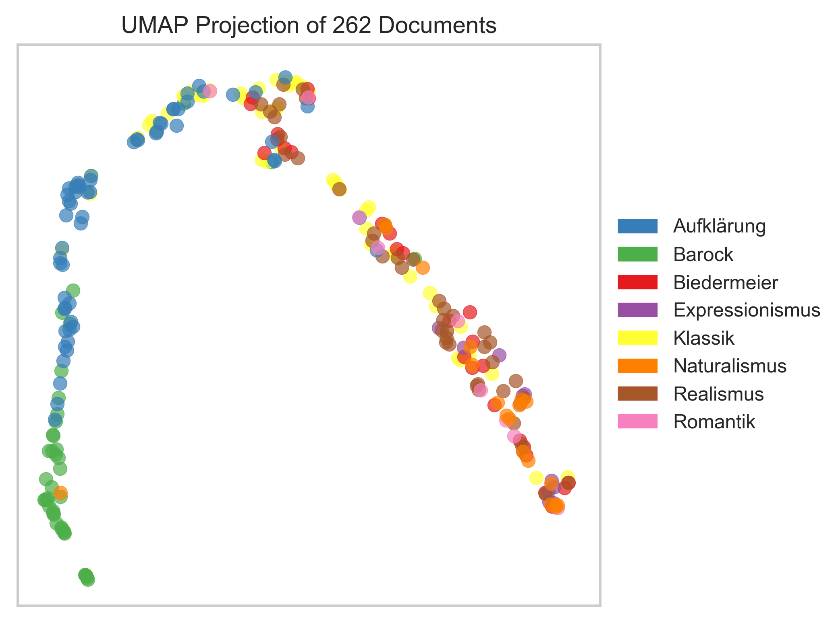
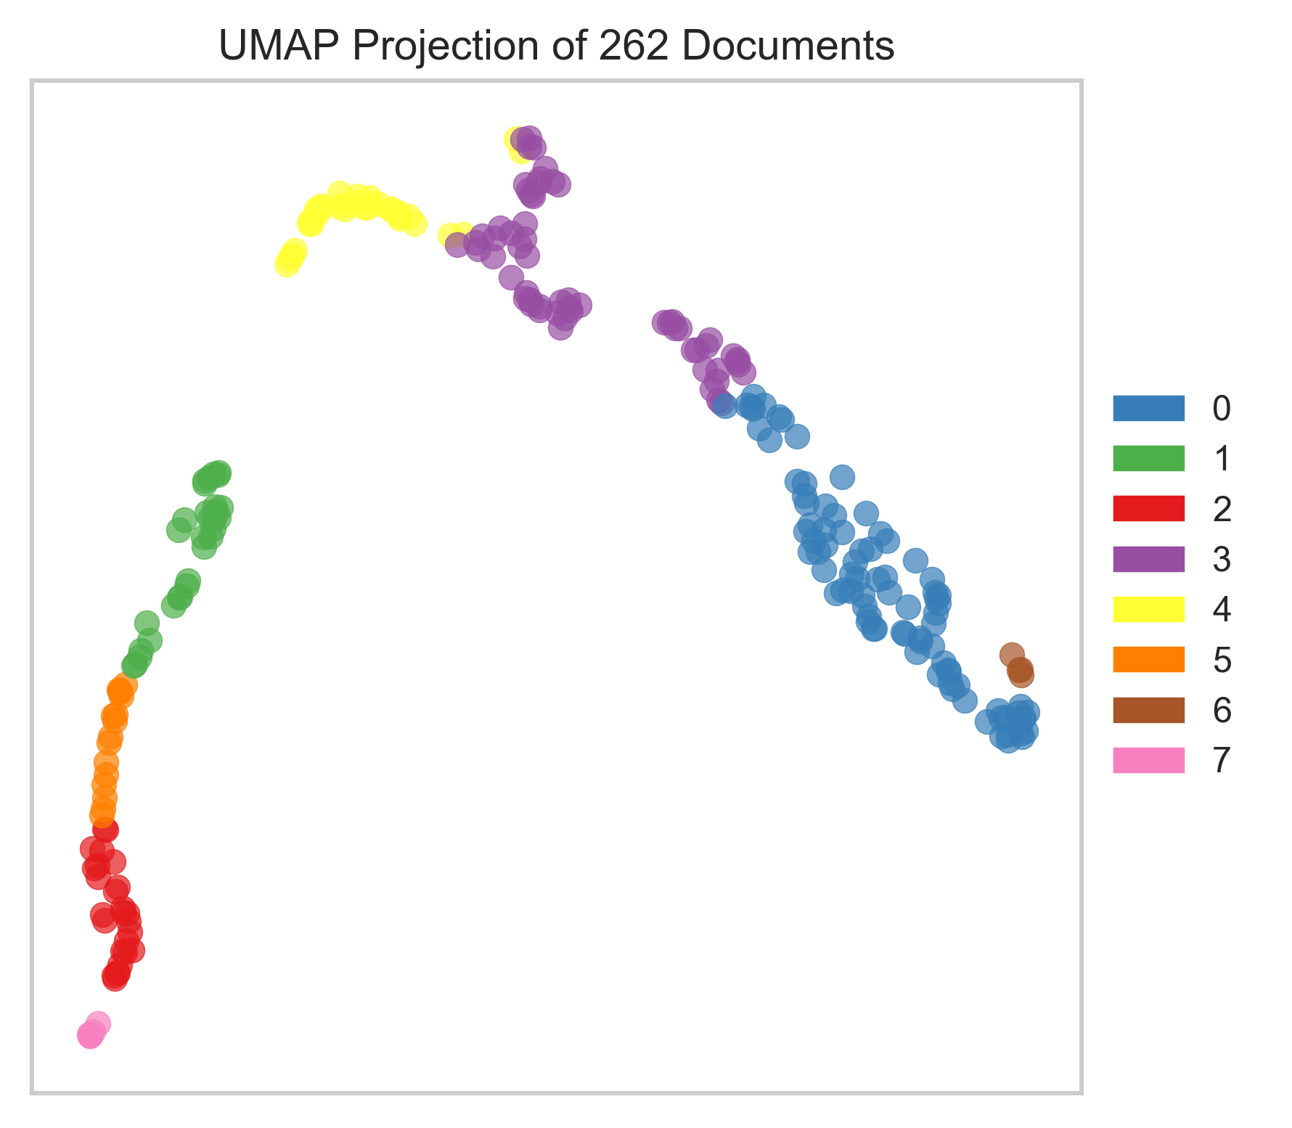
K-Means (+ Dimensionsreduktion) alle Epochen
ari: 0.177
vm: 0.384
Reduzierte Daten
Clustering mit K-Means
Notes:
Dimensionsreduktion mit 3 Dimensionen

Slide 24
4.3. Clustering von jeweils zwei Epochen

Slide 25
K-Means (I) DBSCAN
Einteilung nach AMANN
ohne Dimensionsreduktion
Ohne Epoche „Sturm & Drang“
Lowercase
Stoppwörter entfernt
10000 mf
 | K-Means |  | DBSCAN
 | ari | vm | ari | vm
Barock/Naturalismus | 0.805490 | 0.746453 | 0.411893 | 0.444248
Barock/Realismus | 0.773402 | 0.729663 | 0.515060 | 0.531504
Aufklärung/Naturalismus | 0.745326 | 0.621077 | 0.131620 | 0.155326
Barock/Klassik | 0.688026 | 0.651029 | 0.491301 | 0.499456
Barock/Aufklärung | 0.541105 | 0.530550 | 0.374712 | 0.380885
Notes:
Sortiert nach K-Means

Slide 26
K-Means (I) DBSCAN
Einteilung nach AMANN
ohne Dimensionsreduktion
Ohne Epoche „Sturm & Drang“
Lowercase
Stoppwörter entfernt
10000 mf
 | K-Means |  | DBSCAN
 | ari | vm | ari | vm
Barock/Klassik | 0.723914 | 0.681082 | 0.491301 | 0.499456
Barock/Realismus | 0.651314 | 0.629702 | 0.515060 | 0.531504
Aufklärung/Naturalismus | 0.575708 | 0.480125 | 0.131620 | 0.155326
Barock/Aufklärung | 0.541778 | 0.461887 | 0.374712 | 0.380885
Klassik/Naturalismus | 0.478888 | 0.485033 | 0.095308 | 0.030450
Notes:
Sortiert nach K-Means

Slide 27
K-Means (II) DBSCAN
Einteilung nach AMANN
Dimensionsreduktion
(auf 3 Dimensionen)
Ohne Epoche „Sturm & Drang“
Lowercase
Stoppwörter entfernt
10000 mf
 | K-Means |  | DBSCAN
 | ari | vm | ari | vm
Barock/Realismus | 0.860581 | 0.811946 | 0.756305 | 0.712015
Barock/Klassik | 0.836902 | 0.784668 | 0.707729 | 0.635589
Romantik/Expressionismus | 0.788889 | 0.752666 | 0.483238 | 0.589333
Barock/Biedermeier | 0.775286 | 0.729576 | 0.568653 | 0.551779
… | … | … | … | …
Aufklärung/Naturalismus | 0.660430 | 0.605890 | 0.806515 | 0.729329
Notes:
Truncated SVD + Normalisierung (PCA sehr ähnliche Ergebnisse)

Slide 28
K-Means (II) Häufigsten 10 Worte des besten Clusterings: Barock/Realismus
Cluster 1
Cluster 2
mädchen
sehnsucht
duft
not
leis
ew
rasch
sanft
dunklen
drin
auff
vnd
sey
diß
wil
hertz
wol
auß
hertzen
jhr

Slide 29
4.3. K-Means vs K-Medoids

Slide 30
K-Means K-Medoids
Einteilung nach AMANN
ohne Dimensionsreduktion
Ohne Epoche „Sturm & Drang“
Euklidische vs Kosinus Distanz
Lowercase
Stoppwörter entfernt
10000 mf
 | K-Means |  | K-Medoids
 | ari | vm | ari | vm
Barock/Klassik | 0.723914 | 0.681082 | 0.836902 | 0.784668
Barock/Realismus | 0.651314 | 0.629702 | 0.860581 | 0.811946
Aufklärung/Naturalismus | 0.575708 | 0.480125 | -0.014611 | 0.197276
Barock/Aufklärung | 0.541778 | 0.461887 | 0.430008 | 0.35397
Klassik/Naturalismus | 0.478888 | 0.485033 | -0.001892 | 0.013878
Notes:
K-Medoids ist ähnlich wie K-Means, nimmt jedoch existierende Datenpunkte als Centroide.
Sortiert nach K-Means.
K-Medoids nicht von Sklearn selbst, sonder von sklearn.extra

Slide 31
4.4. Genauere Analyse der Clusterings

Slide 32
Epochen, die sich am besten clustern lassen
Epochen | Anteil an den besten Ergebnissen*
Barock | 31%
Realismus | 18%
Naturalismus | 13%
Aufklärung | 13%
Klassik | 13%
Expressionismus | 4%
Biedermeier | 4%
Romantik | 0%
*: ari >= 0.7

Slide 36
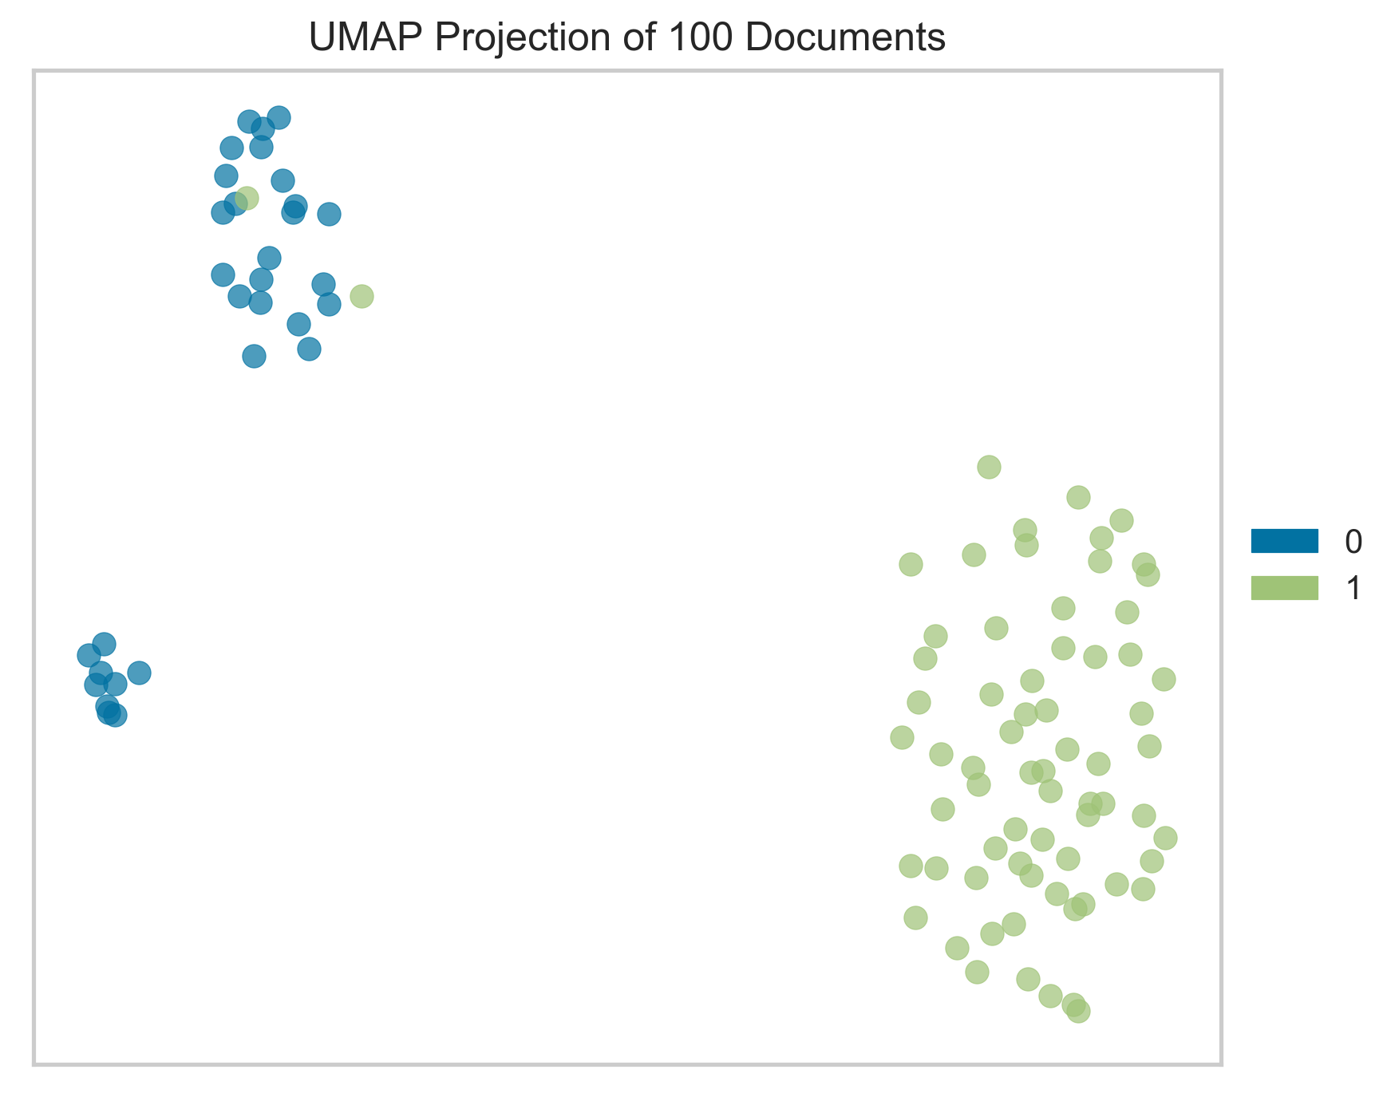
K-Means (III): Barock/Realismus
Dichter Barock: 35
Dichter Realismus: 65
Notes:
K-Means auf hochdimensionale Daten

Slide 37
K-Means (III): Barock/Realismus
Dichter Barock: 35
Dichter Realismus: 65
Notes:
K-Means auf hochdimensionale Daten

Slide 38
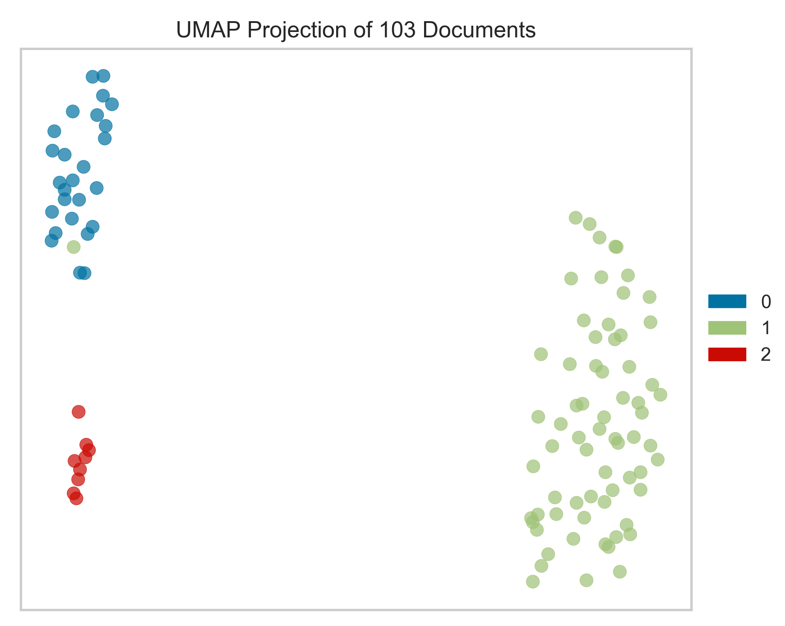
K-Means (III): Barock/Realismus
Cluster 0: 1619-1697 (1651-1697)
Cluster 1: 1650-1899
(1849-1899)
Cluster 2: 1613-1655
Notes:
ACHTUNG: Jahre sind hier Mittelwerte der Jahre aller Gedichte des Dichters
IN KLAMMERN: Verteilung der Großteil der Jahre
Frühbarock: 1600-1650
Hochbarock: 1650-1700 (1720)

Slide 39
K-Means (III): Barock/Realismus
0 - Hochbarock: 1651-1697
1 - Realismus: 1849-1899
2 - Frühbarock: 1613-1655
Notes:
ACHTUNG: Jahre sind hier Mittelwerte der Jahre aller Gedichte der häufigsten Epoche des Dichters

Slide 40
K-Means (III): Barock/Realismus
ari: 0.83
vm: 0.71

Slide 41
Weitere To-Dos:
Andere Art der Zusammenfassung von Gedichten: Dichter mit mehreren Epochenzuweisungen nach diesen aufteilen
Noise entdecken durch Hierarchisches Clustering inkl. Epochenzuteilungen
Korpus normalisieren und Experimente durchführen
Analyse von Gedichten/Dichter, die sich gut clustern lassen
Topic Modelling anwenden

Slide 42
4.2. Noise Entfernung mit Agglomerativem Clustering

Slide 43
K-Means (III)
Einteilung nach Brenner
Dimensionsreduktion
Ohne Epoche „Klassik/Romantik“
Lowercase
Stoppwörter entfernt
10000 mf
Mit Noise:
Frühaufklärung/Realismus
Ohne Noise:
Frühaufklärung/Realismus
ari: 0.584472
vm: 0.457452
ari: TODO
vm: TODO
Notes:
Dimensionsreduktion: TruncatedSVD

Slide 44
K-Means () Top Worte der besten drei Clusterings
Wort | Häufigkeit
gott | 3
herz | 3
wer | 3
liebe | 3
leben | 3
schon | 3
mehr | 3
welt | 2
wohl | 2
sei | 1
Wort | Häufigkeit
bey | 3
kan | 3
seyn | 3
muß | 3
ach | 3
welt | 3
jch | 2
jn | 2
lust | 2
mehr | 2
Cluster 1 →
← Cluster 2

Slide 45
5. Schlussbetrachtung

